Slide 1
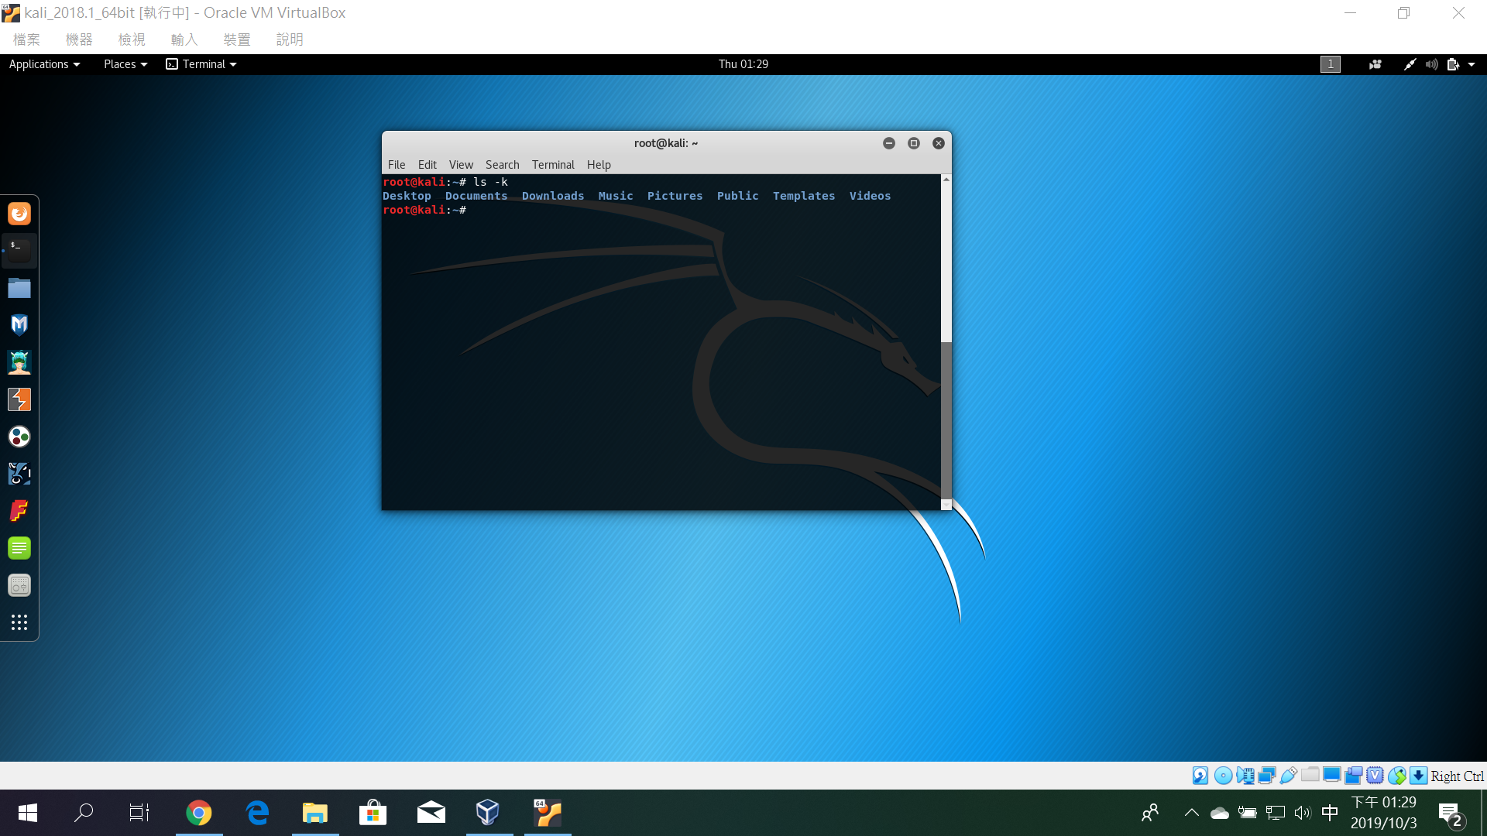
-k，--kibibytes默認為1024字節的塊以供磁盤使用

Slide 2
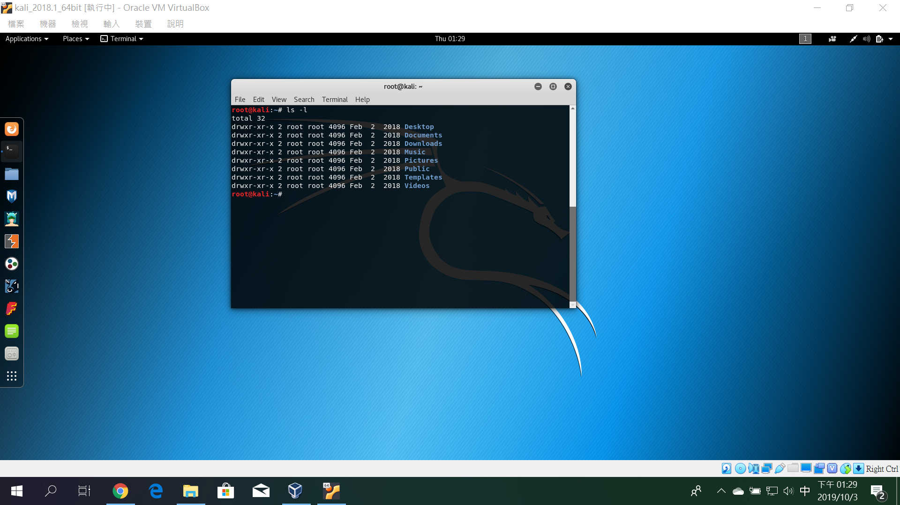
-l使用長列表格式

Slide 3

-L，--dereference當顯示符號文件信息時鏈接，顯示文件信息鏈接
引用而不是鏈接本身

Slide 4

-m用逗號分隔的條目列表填充寬度

Slide 5

-n，-numeric-uid-gid類似於-l，但列出數字用戶名和組ID

Slide 6

-N，-文字打印條目名稱，不帶引號

Slide 7

-o與-l相似，但不列出組信息

Slide 8

-p，--indicator-style =斜杠
將/指示器附加到目錄

Slide 9

-q，--hide-control-chars打印嗎？而不是非圖形字符
--show-control-chars按原樣顯示非圖形字符

Slide 10

-Q，--quote-name將條目名稱括在雙引號中
--quoting-style = WORD將引號WORD用作條目名稱：
文字，語言環境，shell，始終為shell

Slide 11

-r，--reverse反向排序

Slide 12
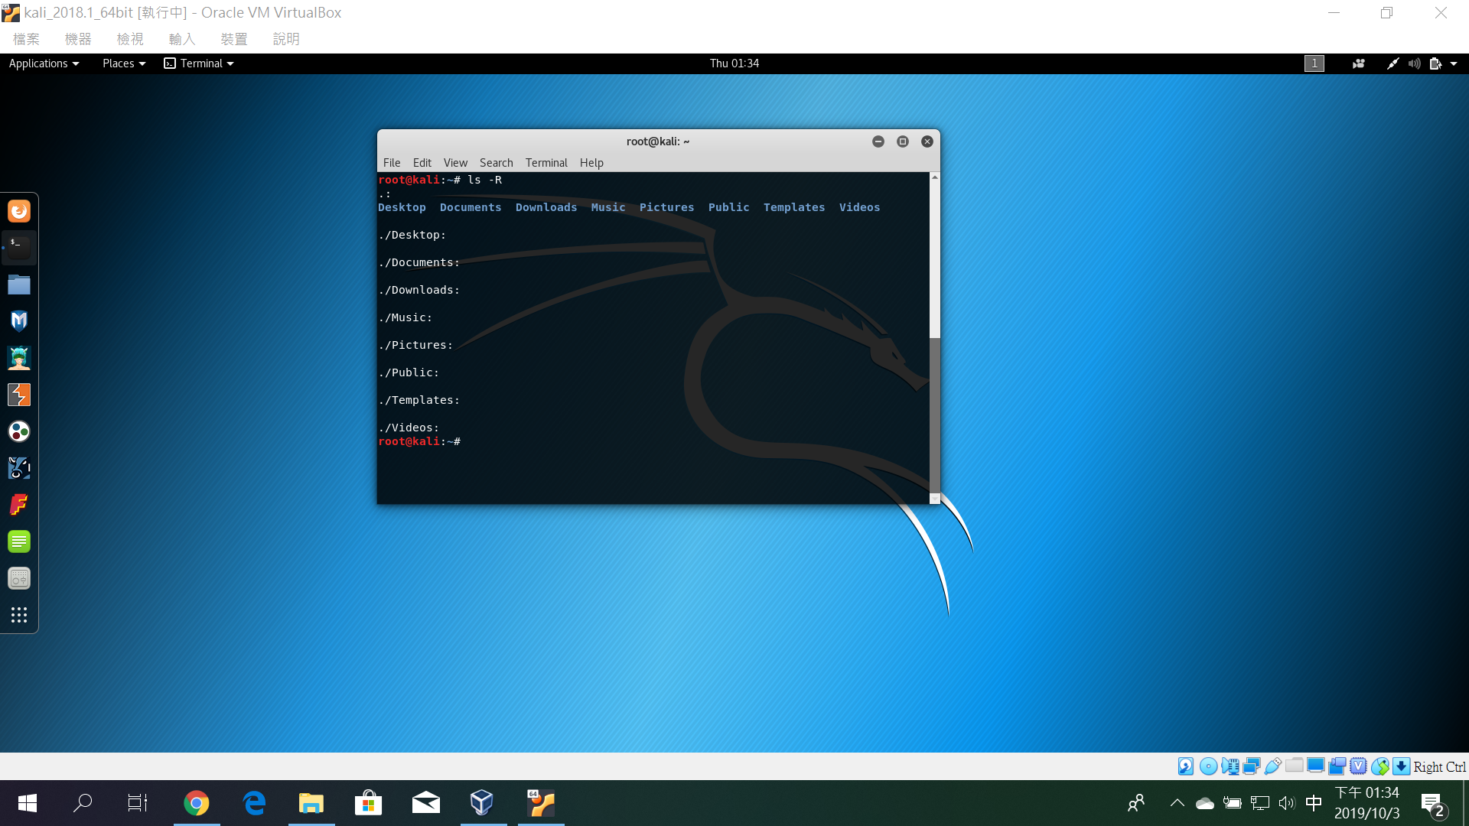
-R，--recursive遞歸列出子目錄

Slide 13
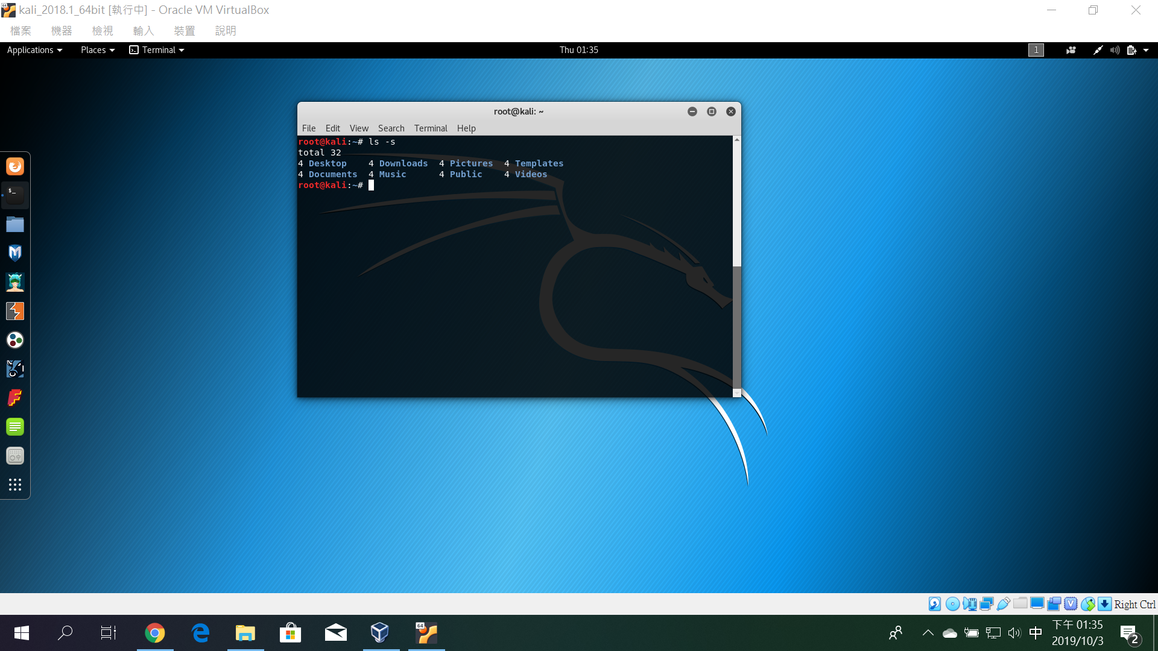
-s，--size以塊為單位打印每個文件的分配大小

Slide 14

-S按文件大小排序，從大到大--sort = WORD按WORD而不是名稱排序：無（-U），大小（-S）

Slide 15

-t按修改時間排序，最新的優先

